Slide 2
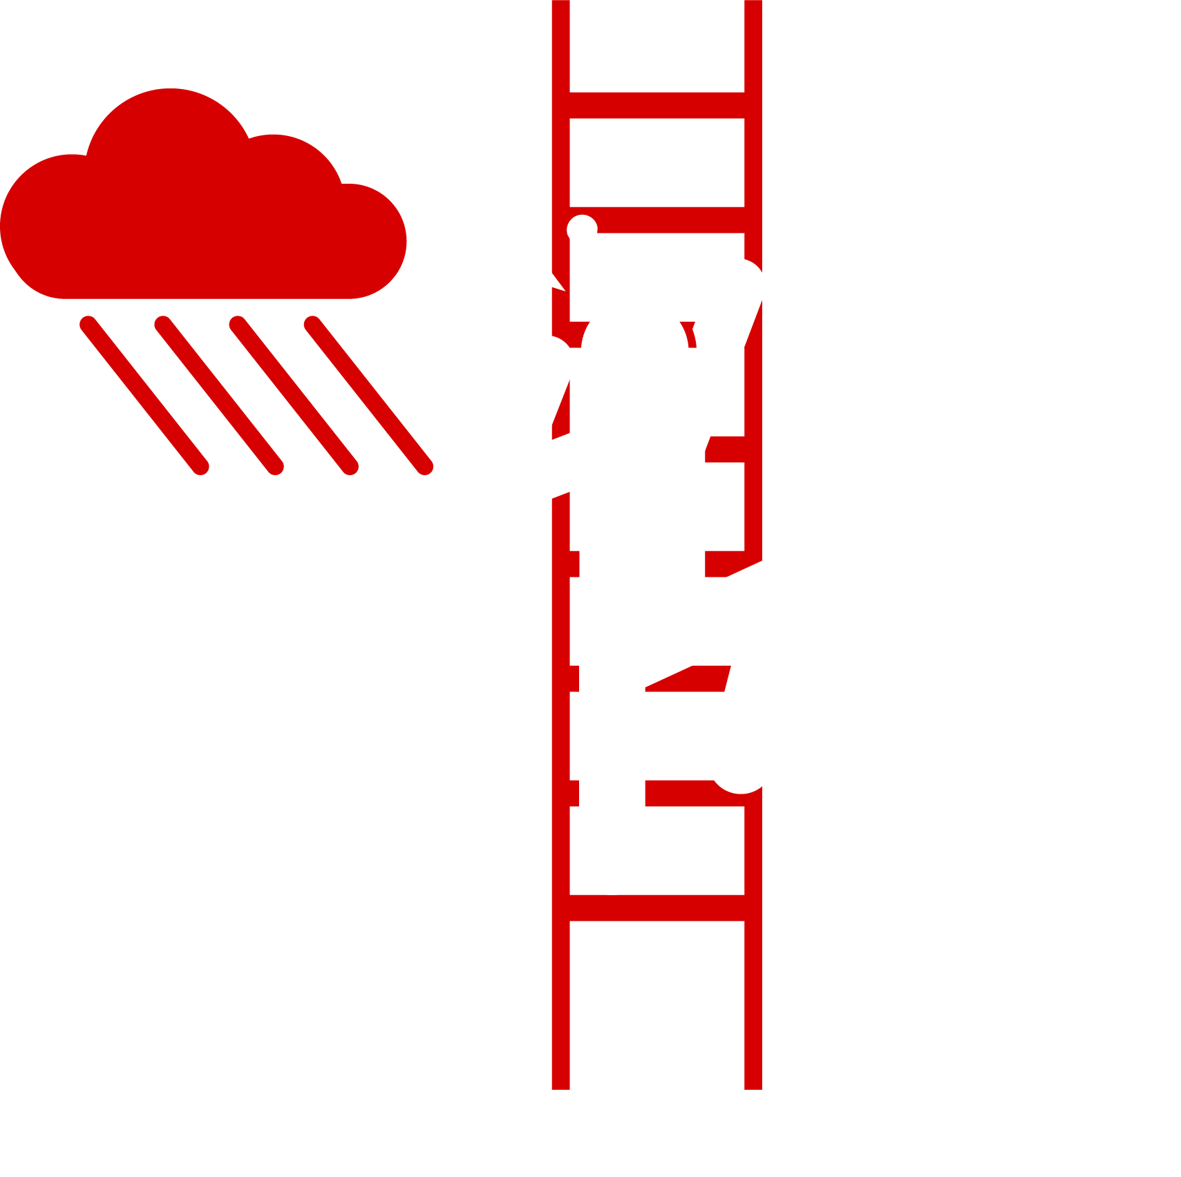



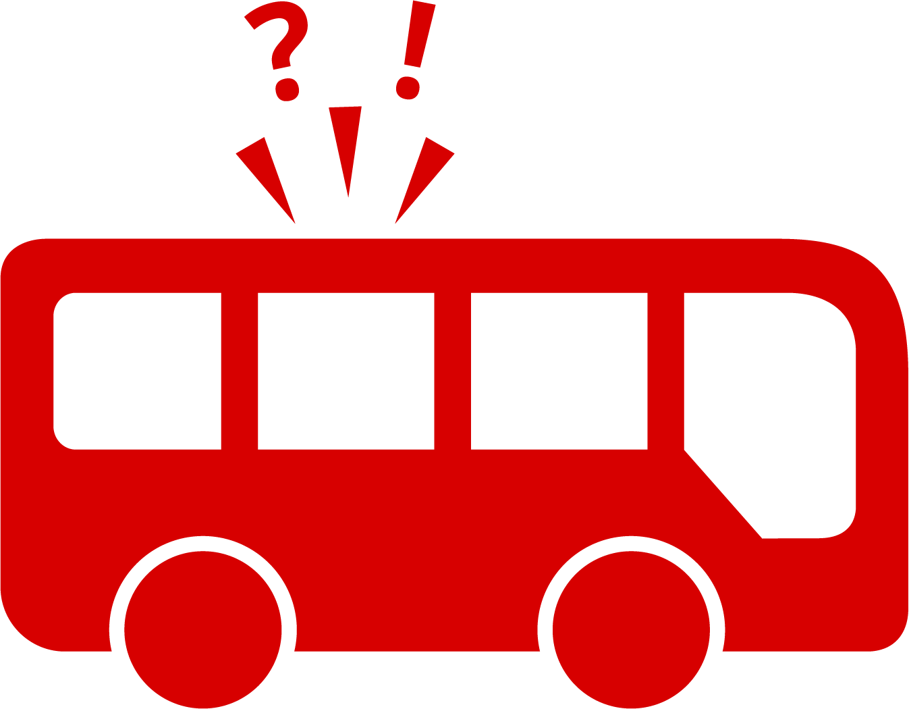
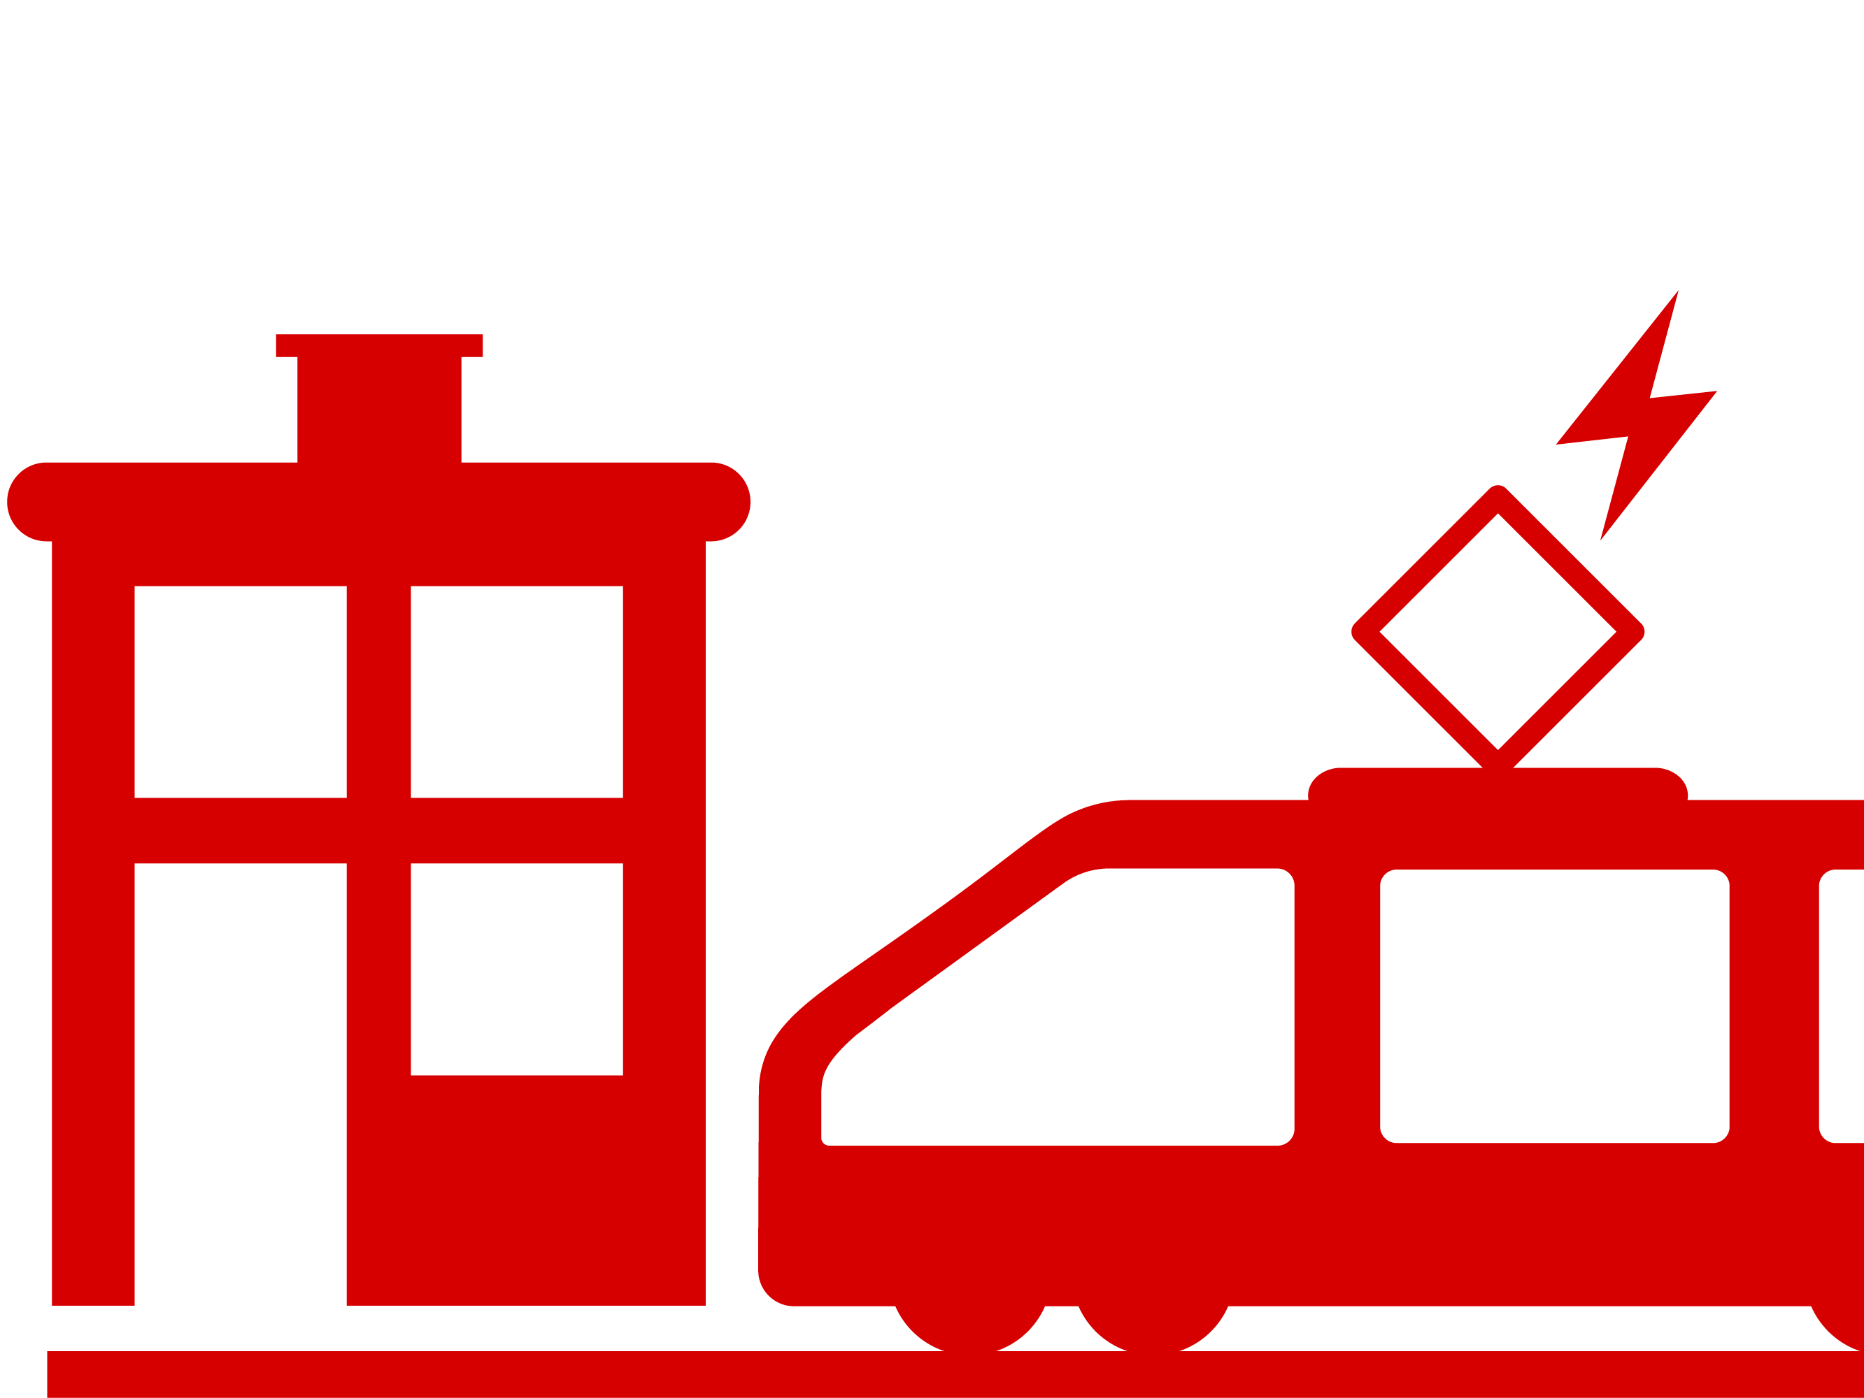


Slide 3
Vad är farligt, olagligt och gör att tåg blir sena?
Det är dags att prata allvar om spårspring!
Vad kul att du vill vara med och bidra till att informera och utbilda om de risker den som genar över spåren, smiter under nedfällda bommar eller klättrar på vagnar utsätter sig för. För obehöriga i spår är förutom att vara något som är olagligt och försenar många tåg i första hand en fråga som handlar om människoliv.
Både Trafikverket och järnvägsföretag genomför en rad åtgärder för att minska spårspring. Stängsel och kameror sätts upp, plankorsningar byggs om och information ges i många olika kanaler. Men det kommer ta lång tid innan järnvägen är helt intrångsskyddad, så förutom att barriärer sätts upp måste även attityder förändras.
Materialet består av olika scenarion som målar upp situationer som skulle kunna vara tagna ur verkliga livet.
Kopplat till varje scenario finns ett antal frågor. Vad gör att många utsätter sig för stora risker? Vad skulle kunna göras, och av vem? Pedagogiken bygger på att du går igenom ett eller flera scenarion med din grupp och sedan använder frågorna som diskussionsunderlag.
Du är fri att använda materialet och skräddarsy upplägget efter hur din grupp eller sammanhang ser ut. Under rubriken Järnkoll finns kompletterade länkar och information om den svenska järnvägen.
Materialet lämpas sig bäst för:
Ålder: 7 - 13 år
Grupper: Skolklasser, idrottsföreningar och andra gemenskapssammanhang där åldern på deltagarna är ungefär densamma.

Slide 4
Det är säkert att åka tåg i Sverige, ingen passagerare har omkommit sedan 2010. Men även om säkerheten är hög sker ett antal påkörnings- och elolyckor varje år.
Varje olycka är en för mycket!

Slide 5

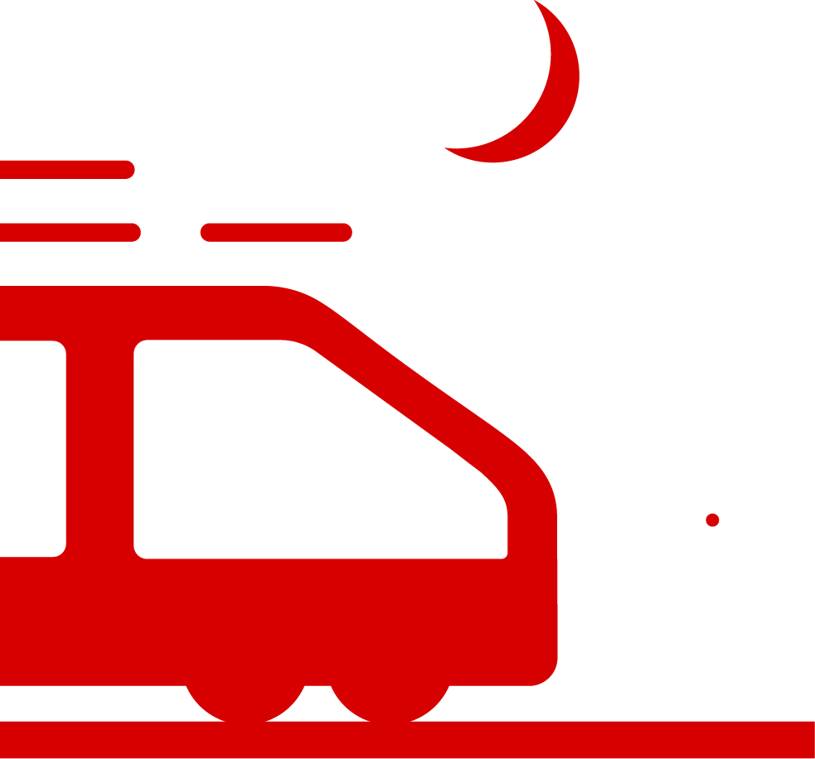

Samtalsunderlag
Det finns flera olika sätt att närma sig frågan om spårspring.
Hur tänker din grupp, och varför?
Tänker man alls på riskerna – att tåg är snabba, tysta och inte kan stanna? För många lokförare är den största skräck att vara med om en personpåkörning. Varför utsätta någon för det?
Vad tror du gör att människor tar genvägen över spåren?
Om du själv genar – varför gör du det? För att det är förbjudet,
för spänningens skull eller för att du inte visste bättre…
Vad kan de som äger spåren eller som kör tågen göra
för att minska spårspringet? Vad kan andra göra, som
till exempel din skola eller din kommun?
Vad kan du göra?

Slide 6
Fotbollsträningen

Slide 7
Du är på väg till träningen. Det är match på fredag och ni ligger tvåa i serien. Vinst och ni är förbi. Dagens träning kan vara avgörande. Men det är bråttom.
Du hittade inte dina skor så du fick lägga minst en kvart extra på att leta. 10 minuter kvar till träningen börjar. Tur att det finns en genväg, den genom skogen och över spåren. 50 meter framför dig är Kalle, han närmar sig spåren. Du börjar springa.
Kalle har inte långt kvar nu. Till spåren.
Då slår det dig som en blixt från klar himmel:

Slide 8
Frågor:
Får man verkligen korsa spåren var man vill?
Hör jag om tåget kommer?
Skulle det kunna stanna om jag inte hinner över?
Hur högt är bötesbeloppet för att korsa spåren där man inte får?
Svar:
Nej, du får bara korsa spåren på godkända platser
Troligtvis inte, tåg är tystare än många tror.
Nej, bromssträckan för ett tåg i full fart kan vara över en kilometer
3000 kronor

Slide 9
Sista minuten

Slide 10
Du är äntligen på väg hem från skolan. Matten drog över idag. Eftersom ni inte kunde sluta i tid fick du ta en senare buss.
Åh! Varför måste vi bo så långt från skolan? Det är ju helt värdelöst att behöva byta till tåg också! Kommer du ens hinna med bytet idag? Nästa tåg går ju först om en timme. Det är ju hur lång tid som helst att bara stå och vänta.
Nu rullar bussen äntligen in på stationen. Och där står ju tåget, på andra sidan järnvägsspåren. Men bommen är nedfälld och du kommer inte hinna om du ska vänta på att den öppnas. Det är ju så himla nära egentligen.
Du springer från bussen och är i hög fart på väg mot rälsen när du hör en hög varningssignal.

Slide 11
Frågor:
Kan det passera tåg samtidigt som andra tåg står inne på stationen?
Vilken hastighet kan ett tåg ha när det passerar en station?
En person som genar över ett spår kan orsaka
förseningar för många andra människor. Hur många tåg stoppas varje dag för att någon genar?
Svar:
Ja
Upp till 200 kilometer i timmen
Upp till 80 tåg varje dag

Slide 12
Lokföraren

Slide 13
Klockan är strax efter åtta. Det är nästan helt mörkt. Lukas har kört tåget ända sedan lunchtid och nu ska han äntligen få komma hem och mysa med sin familj.
Plötsligt får Lukas ett meddelande. Någon har korsat spåret där man inte får. Bara några hundra meter framför tåget. Lukas börjar bromsa och gör sig beredd att använda lokets tuta. Samtidigt som han gör det ser han plötsligt ett par förskräckta ögon titta in i förarhytten. En pojke står vid sidan av spåret och stirrar med öppen mun när Lukas tåg svischar förbi.

Slide 14
Frågor:
Spåren är för tågen. Det är aldrig ok att använda spår som promenadväg. Men var är det ok att korsa spåren?
Är det bara på spåren det är förbjudet att vara?
Hur många tåg tror du det går varje dag?
Svar:
Det är bara tillåtet att korsa spåren på godkända platser, till exempel via plankorsningar med eller utan bommar, på en bro över spåren eller en tunnel under spåren
Nej, du får inte vara på någon del av banan. Även om till exempel ett tåg står stilla så är elen är alltid på, och den är livsfarlig att komma nära.
Varje dag rullar över 3 200 persontåg och 500 godståg på den svenska järnvägen.
Utöver dessa rullar det olika arbetsfordon och tåg som exempelvis är på väg till
en depå för att städas.

Slide 15
Cyklisten med musik i öronen

Slide 16
Det finns inget bättre än att känna basen från musiken dunka i öronen samtidigt som man forsar fram på cykeln. De små ojämnheterna från vägen gör cyklingen till en del av musikupplevelsen. Det är nästan ingen trafik så här dags och du vet att du hinner två låtar till innan du är hemma. Du har till och med en spellista som heter ”hem!”
En kurva kvar innan tågspåret. Musiken dunkar. Hjärtat dunkar. Benen pumpar. Snart är du vid den obevakade övergången nära huset där du bor. Du ser tåget på avstånd, men du hinner nog.
Men hur var det nu igen…

Slide 17
Frågor:
Sänker tågen hastigheten när de passerar obevakade övergångar så det hinner stanna om någon inte märker att det kommer?
Är det ok att stanna på spåren om du får något fel på cykeln?
Kan en godkänd plats att korsa spåren på ändå vara farlig?
Svar:
Nej
Nej, oavsett vad som händer ska du aldrig stanna på spåren.
Ja, det finns flera tusen obevakade korsningar längs järnvägen. Här måste du alltid vara extra uppmärksam. Trafikverket bygger om ca 200 korsningar varje år, men det tar tid att bygga om alla.

Slide 18
Kompisarna

Slide 19
Du är ute med dina kompisar. Det börjar bli sent, ni har varit på bio och sett en actionfilm. Dina kompisar börjar stöka. De knuffas och springer runt. Hoppar upp på parkbänkar och klättrar i trädgrenar. De lever sig in i filmen ni just sett.
– ”Hallå, hänger du med?”
Kompisarna börjar klättra upp för en brandstege och upp på ett tak. Du tycker kanske inte att det känns så himla bra, men du hänger ändå på för att visa att du är en i gänget.

Slide 20
Efter viss tvekan kommer du upp på taket en stund efter alla andra. Du tittar ner och ser ett stillastående tåg. Någon får en idé om att istället för att klättra på hustak istället klättra på tågets tak. Det skulle nog gå att hoppa över till det.
Den första av dina kompisar tar sats och ska precis hoppa över på tåget när du börjar fundera:

Slide 21
Frågor:
Är det el i ledningarna även när tåget står stilla?
Är det farligt även om jag inte nuddar ledningen?
Svar:
Elen är alltid på även om tåg står stilla. I ditt vägguttag hemma är spänningen på 230 volt, i ledningarna till järnvägen är den på 15 000 volt.
Med så höga spänningar som 15 000 volt kan det bli överslag redan när man kommer i närheten av en ledning. Då kan en så kallad ljusbåge bildas. Ljusbågen ser ut som en blixt och leder strömmen via luften. När en människa drabbas av ström som går genom kroppen får musklerna kramp. Kroppen kan inte kontrollera sina rörelser, hjärtat störs och andningen kan upphöra. Olyckor orsakade av höga spänningar leder alltid till svåra brännskador och många gånger till dödsfall.

Slide 22
Järnkoll

Slide 23
Tåg är tystare än du tror, så därför är det viktigt att du är uppmärksam om du måste passera över järnvägsspåren. Har du hörlurar så ta av dem, titta dig noga åt bägge hållen.
Passera bara spåren på platser där det är tillåtet! Du får kanske gå en lite längre väg, men det är det värt! En lokförare har ingen chans att stanna, eller byta spår, om du glömmer att se dig för.
Varje dag rullar över 3200 persontåg och 500 godståg på den svenska järnvägen. Säkerheten kommer alltid först, får vi information om att det finns människor på eller för nära spåren så stannar vi trafiken.
Även Polisen kan ta beslut om att stoppa trafik av säkerhetsskäl. Varje stopp gör att både människor och gods blir sena till sina destinationer vilket kostar samhället stora pengar.
Järnkoll

Slide 24
Var finns spåren?
Järnvägen tar oss fram från norr till söder, från öst till väst. Ibland finns spåren djupt under jord, ibland högt upp bland bergen. I dagsläget finns 535 stationer, 165 tunnelanläggningar och cirka 4 100 broar längs Trafikverkets 14 200 kilometer järnvägsspår. Men var finns den längsta bron, och var ligger den station som ligger högst?
Spår
Det finns totalt cirka 15 600 kilometer spår i Sverige. Trafikverket äger och sköter om 14 200 kilometer. Men vilka fler utöver Trafikverket äger järnvägsspår? Och när invigdes förresten den första järnvägen i Sverige? Och var?
Andel elektrifiering
Av Trafikverkets spår är 84 procent elektrifierade, vilket gör resor på järnväg till ett klimatsmart sätt att resa.
Vet du till exempel när tågen mellan Stockholm och Göteborg börja gå på el?
Korsningar
Det ska vara tryggt att korsa spåren. Varje år byggs ett antal korsningar om för att minska olycksriskerna.
Men det finns väldigt många korsningar så problemet tar tid att åtgärda. Hur många korsningar finns det totalt, och hur många längs järnvägen är planskilda?
Järnkoll

Slide 25
Länkar och inspiration

Slide 26
Järnkoll: Järnkoll – fakta om svensk järnväg - www.trafikverket.se
Säkerhet: Din säkerhet vid järnvägen - www.trafikverket.se
Plankorsningar: Din säkerhet vid järnvägen - www.trafikverket.se
Elsäkerhet: Järnvägens livsfarliga elledningar - www.trafikverket.se
En sida med länkar

Slide 27
England Harrison's story. - YouTube
Finland Låt bli spåret: Försvunna vänner - YouTube
Sverige Trafikverket säkerhetsfilm: Greger och Christoffer - YouTube
Inspirationsmaterial
Ett sätt att inleda samtalet om riskerna med spårspring kan vara att visa en film. Det finns många olika sätt att närma sig frågan, och här är tre exempel. Observera att filmerna kan vara olämpliga att visa för de yngsta årskurserna.

Slide 28
En mörkare sida

Slide 29
En mörkare sida
Det finns en mörkare sida av obehöriga i spår. Det är att de flesta av de som omkommer på järnvägen gör det på grund av suicid. Det gäller i Sverige och även i resten av Europa.
Här kan unga behöva kunna prata om sina tankar med någon vuxen, förälder eller skolpersonal. Vilka resurser finns på er skola eller inom er verksamhet? Vet du/de vart man kan vända sig?
Att prata om mental ohälsa kan vara livsviktigt, och det finns bra information att ta del av.
Här är några länkar och kontakter:
Suicidprevention — Folkhälsomyndigheten (folkhalsomyndigheten.se)
SPIV - Kunskap räddar liv (suicidprev.se)
Nationellt Centrum för Suicidforskning och Prevention | Karolinska Institutet (ki.se)
Suicide Zero - för ett samhälle utan självmord
Självmord går att förebygga - 1177

